Slide 1

이력서 기반 매칭을 통한 커리어 추천
CPR(Career Path Recommendation)

Slide 2
목차
개발 진행상황
추후 계획

Slide 3
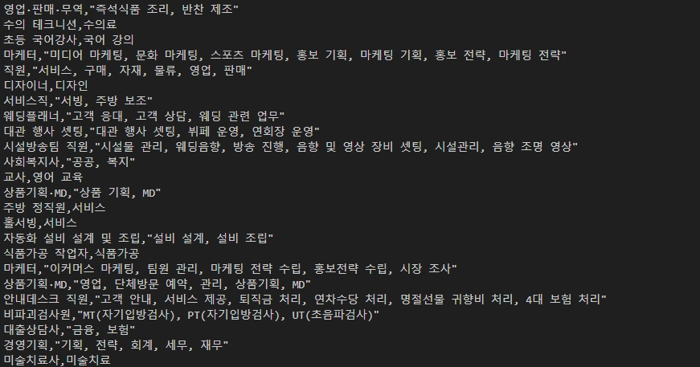
GPT fine-tuning
Notes:
이전 버전 업로드 날짜는 2020.03.04

Slide 4
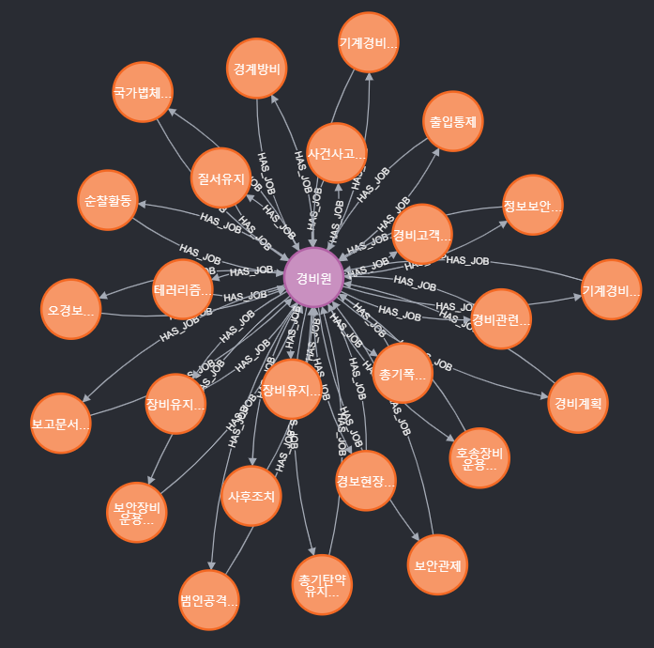
추천시스템 개발
전문성 키우기
이력서에서 추출된 역량을 이용해 가장 유사한 직업명 추출 및 필요한 역량 추출
현재의 역량을 활용
내가 가진 현재 역량 중 새로운 직업을 추천
새로운 역량을 습득 후 가능성
현재 직업 역량 중 내가 가지지 못한 역량을 포함하여 새로운 직업을 추천
Notes:
이전 버전 업로드 날짜는 2020.03.04

Slide 5

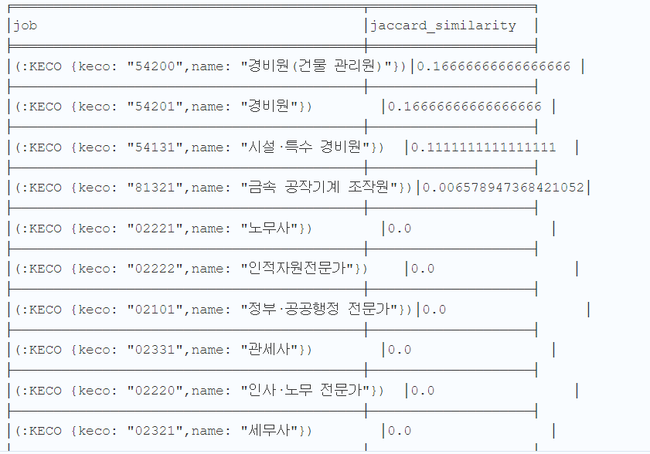
추천시스템 개발
전문성 키우기
이력서에서 추출된 역량을 이용해 가장 유사한 직업명 추출 및 필요한 역량 추출
현재의 역량을 활용
내가 가진 현재 역량 중 새로운 직업을 추천
Notes:
이전 버전 업로드 날짜는 2020.03.04

Slide 6
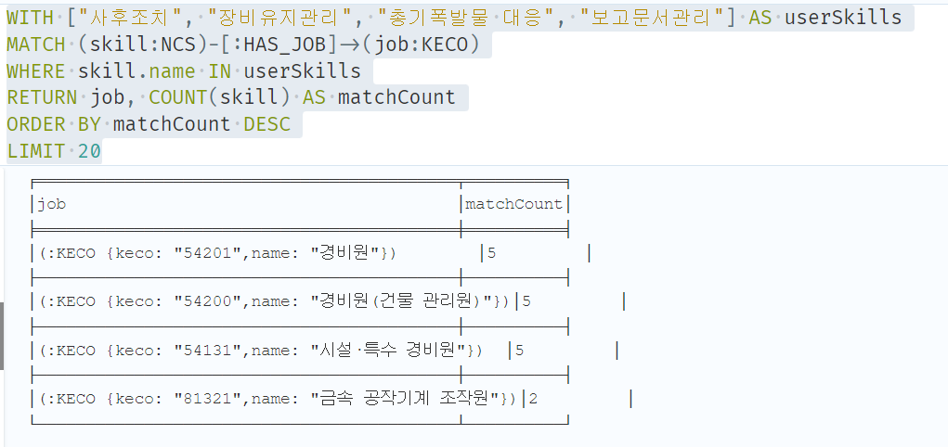
추천시스템 개발
전문성 키우기
이력서에서 추출된 역량을 이용해 가장 유사한 직업명 추출 및 필요한 역량 추출
현재의 역량을 활용
내가 가진 현재 역량 중 새로운 직업을 추천
Notes:
이전 버전 업로드 날짜는 2020.03.04

Slide 7
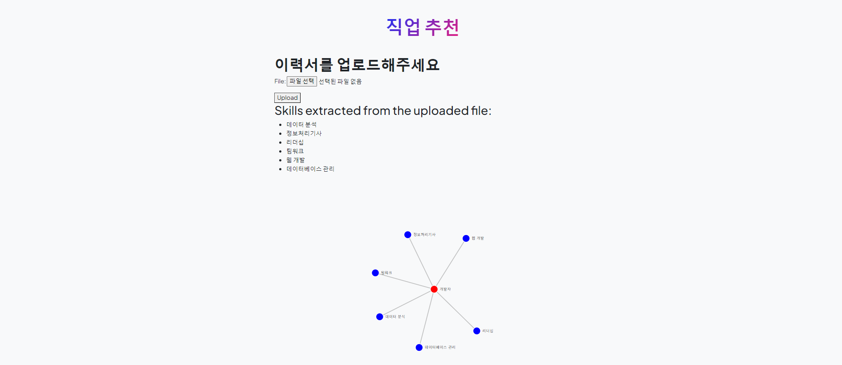
웹 개발
Notes:
이전 버전 업로드 날짜는 2020.03.04

Slide 8
추후 계획
 | 3월 | 4월 |  |  |  | 5월 |  |  |  | 6월
 | 1주차 | 2주차 | 3주차 | 4주차 | 5주차 | 6주차 | 7주차 | 8주차 | 9주차 | 10주차 | 11주차
데이터 수집
DB구축
이력서에서 역량 추출 기술 개발, 발전
챗GPT API Fine-Tuning
직업 별 필요 역량을 그래프 기반 DB로 구축
커리어 패스 예측 기술 개발
시각화 할 수 있는 웹 개발
방학 중 공용노동 공공데이터 활용 공모전 참가 목표

Slide 9
THANK YOU.
GITHUB URL :
https://github.com/JeMinMoon/Career-Path-Recommendation?tab=readme-ov-file

